Slide 1
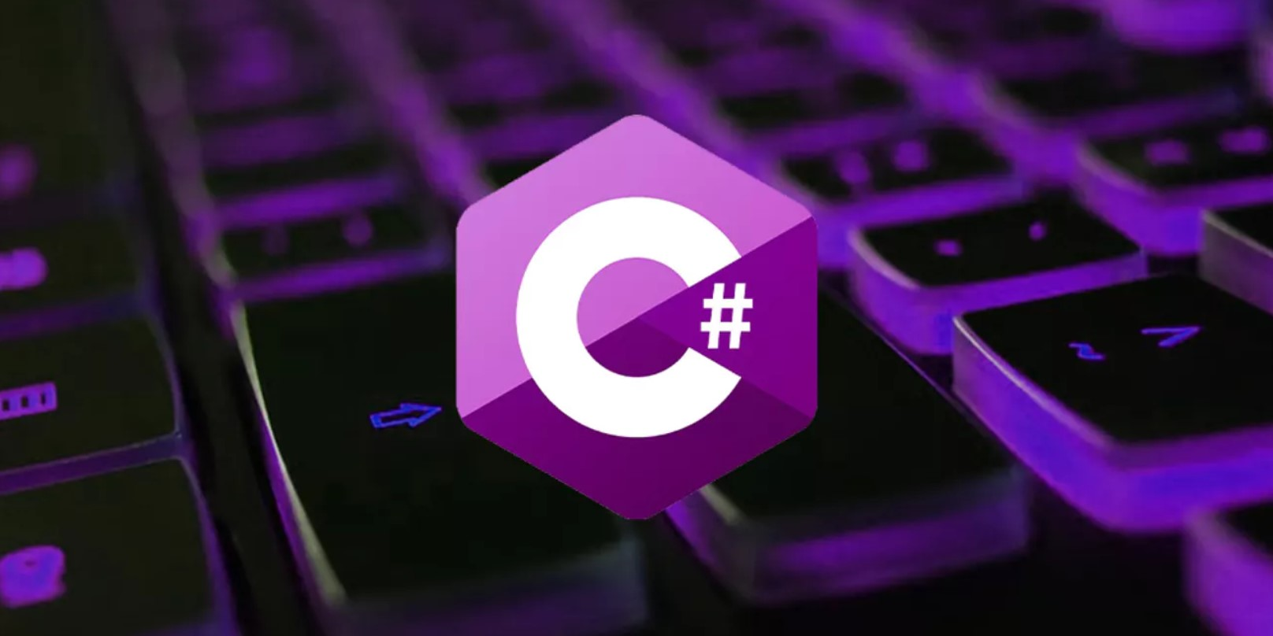
С#. Мини-программы урок 1-2
Подготовил: Меринов Дмитрий, студент 195 группы

Slide 2
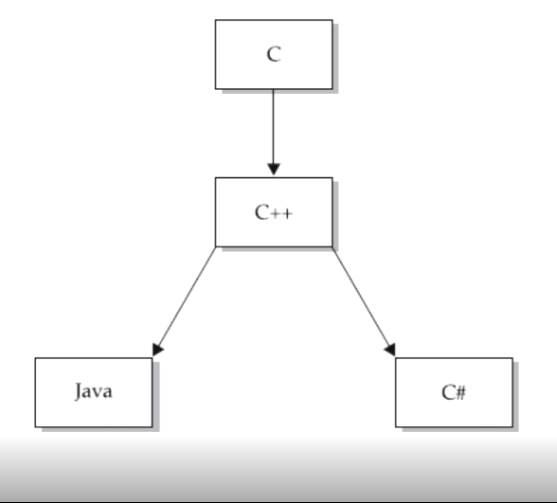
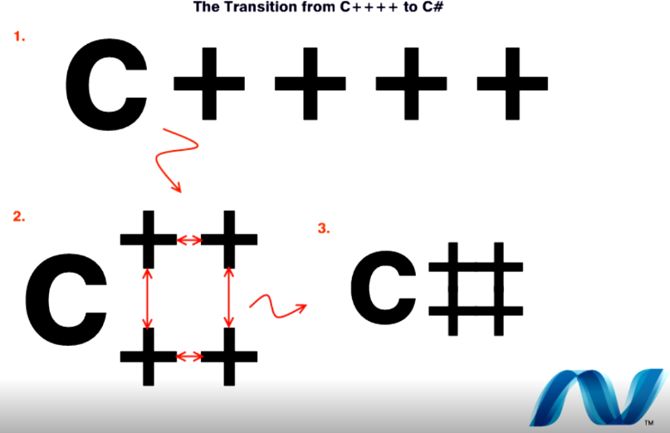
Язык С# относится к «СИ» подобным языкам(Похож на java и C++)
Символ # можно составить из 4-х символов «+»

Slide 3


Урок 1: «Подготовка рабочей среды»
Для создания нашего первого приложения нам потребуется приложение Visual Studio(минимум Express, чем выше – тем лучше)

Slide 4
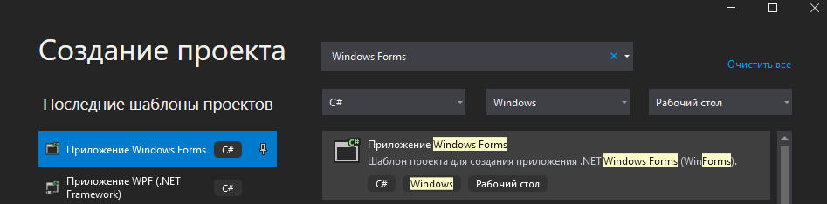
Создаём проект. Выбираем приложение Windows Forms

Slide 5
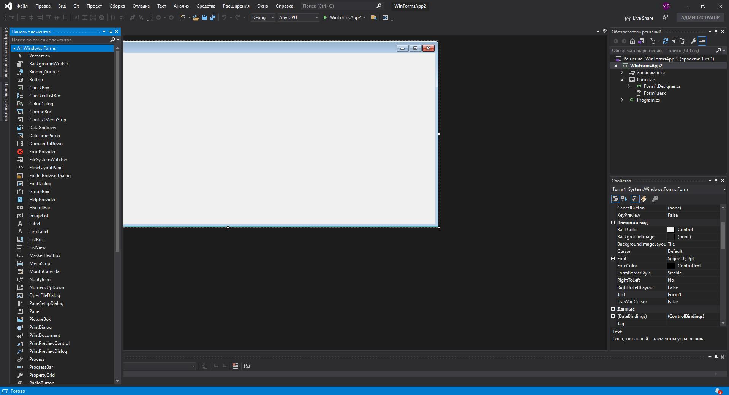
Настраиваем «Панель управления», Панель «Свойства» и «Обозреватель решений»
(как показано на скриншоте). Нам важно их наличие.

Slide 6

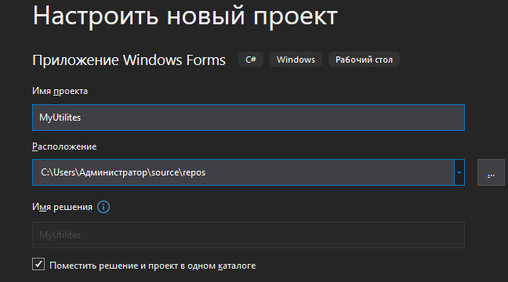
Урок 2: Подготовка формы
Создаём проект «приложение Windows Form»
Называем проект «MyUtilites» (Мои утилиты)

Slide 7
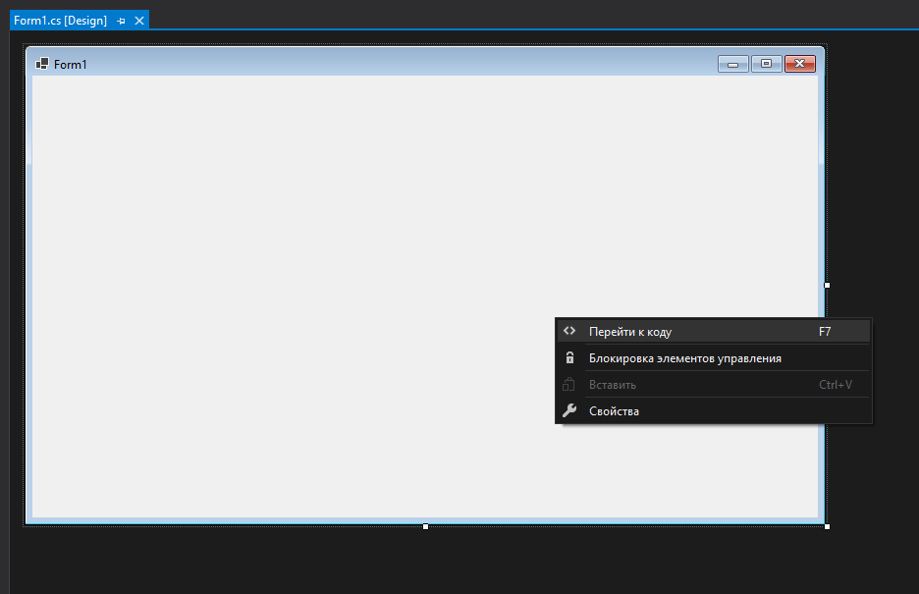
Весь наш основной код будет находиться в Form1.cs. Перейти к коду формы можно с помощью нажатия горячей клавиши F7 или нажав правой кнопкой мыши по форме и далее выбрать «Перейти к коду»

Slide 8
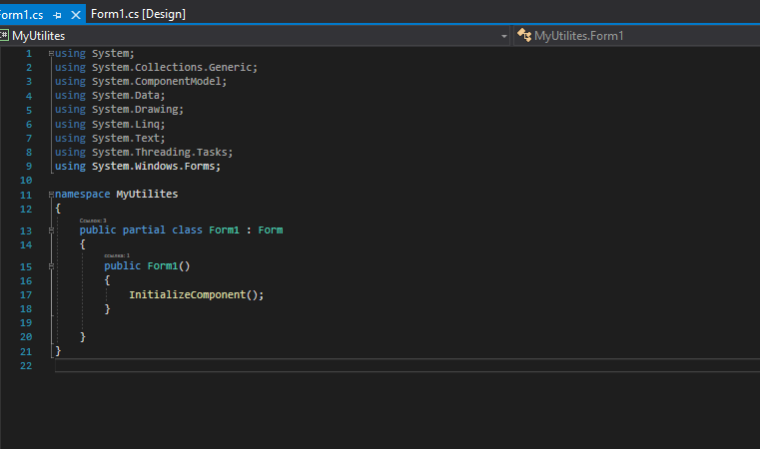
Перед нами откроется следующий код

Slide 9
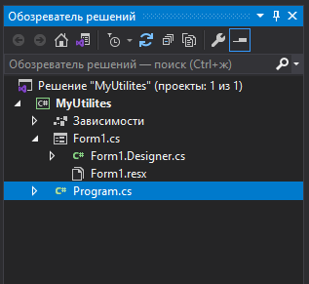
Рекомендую ознакомиться и с другими файлами кода (Program.cs и Form1.Designer,)

Slide 10
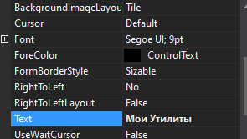

Перейдём в панель «Свойства» и попробуем поменять некоторые параметры, например «Name» Таким образом изменяем параметр «Name» на «MainForm» вы также можете попробовать изменить и другие параметры
Здесь мы изменили текст формы, грубо говоря - название

Slide 11

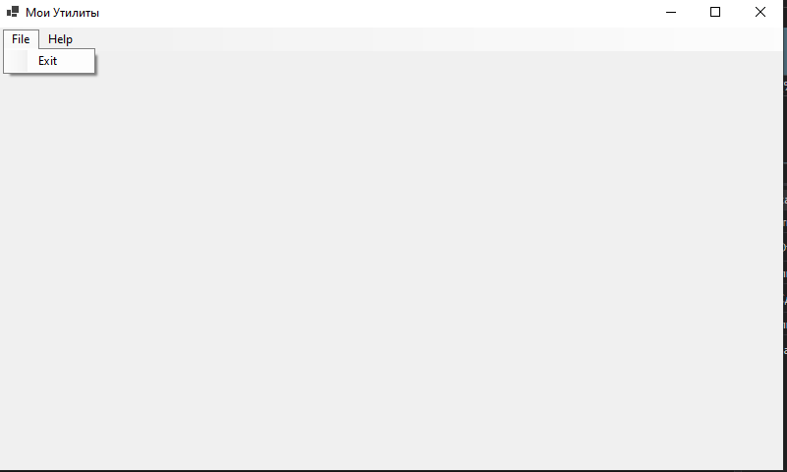
С помощью «Панели элементов» добавляем в нашу форму MenuStrip
Должно получиться следующим образом

Slide 12
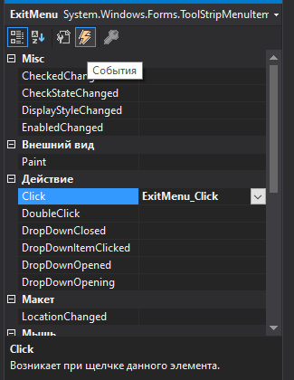
Далее нам нужно задать так называемое «событие» вкладке «Exit» в нашем MenuStrip. Добавим событие закрытия программы по нажатию на вкладку «Exit»
Нажимаем на «молнию» и выбираем действие «Click» двойным нажатием

Slide 13
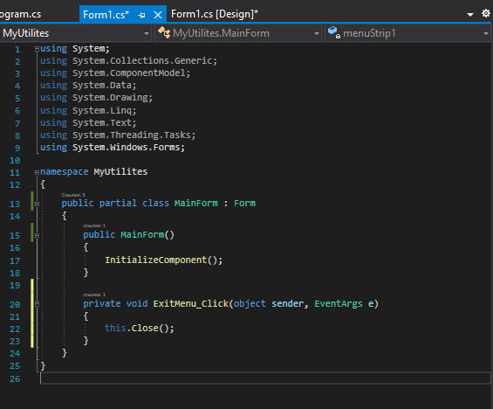
Нас перебрасывает в Form1.cs. В этом файле создаётся метод нажатия на нашу вкладку Exit. Прописываем всего одну команду: this.Close(); Теперь, после нажатия на вкладку Exit наша программа будет завершаться.
Запускаем программу и проверяем!

Slide 14
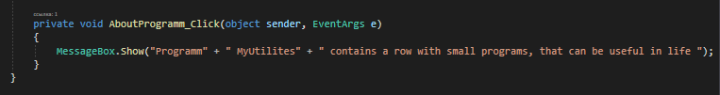
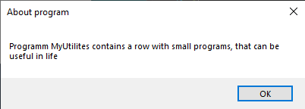
Далее создадим обработку события вкладке «About program» Нажимаем дважды на нашу вкладку. Нас перебрасывает в файл Form1.cs прописываем методу AboutProgramm_Click вывод сообщения о программе
Так же добавим через запятую заголовок «About program»

